Slide 1
Modelagem simultânea da média e dispersão da produção nacional de leite.
Bolsista: João Pedro Junqueira Schettino
Orientador: Glauco Rodrigues Carvalho
Projeto: Zoneamento pecuário de risco climático para produção de leite no Sudeste do Brasil.
Área de Conhecimento: Métodos e Modelos Matemáticos, Econométricos e Estatísticos.

Slide 2
Estudo do Problema
Inexistência de dados atualizados em tempo real sobre a oferta de leite no Brasil.
Dificuldade na tomada de decisão
Impacto sobre os preços do leite
Importantes estudos no tema
Cowling (1964), Nerlove (1979): definição de variáveis importantes e foco no número de vacas e produtividade
Carvalho (2015): previsões anuais e para produção total. Não considerou a produção mensal inspecionada.

Slide 3
Objetivos
Definir um modelo estatístico capaz de antever a quantidade de leite captada pela indústria de laticínios nos próximos 12 meses.

Slide 4
Material e Métodos
É preciso saber:
O que influencia a produção de leite
Peculiaridades da produção brasileira
Opções de modelos/métodos
Sazonalidade, custo de produção, preço do leite, tendência, renda das famílias

Slide 5

Material e Métodos
Dinâmica da sazonalidade da produção Brasileira
$$W\left(u\right)=\left\{\begin{matrix}{\left(1−u^{3}\right)}^{3} & para 0≤u<1 \\ 0 & para u≥1\end{matrix}\right.$$

Slide 6
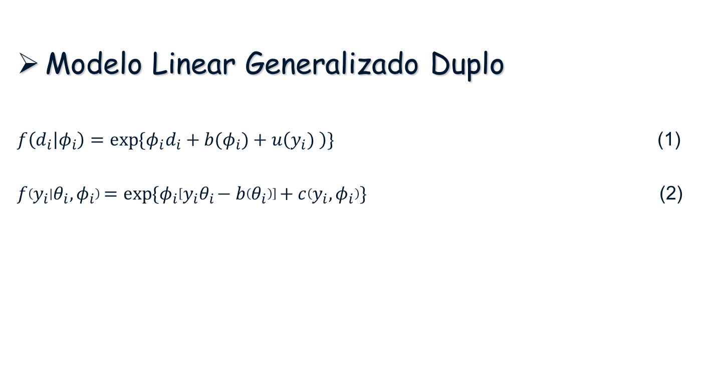
Material e Métodos
Modelo Linear Generalizado Duplo
$f\left(d_{i} | φ_{i}\right)=\exp{\{φ_{i}d_{i}+b(φ_{i})+u\left(y_{i}) \right)\}}$ (1)
$f\left(y_{i} | θ_{i},φ_{i}\right)=\exp{\{φ_{i}\left[y_{i}θ_{i}−b\left(θ_{i}\right)\right]+c\left(y_{i},φ_{i}\right)\}}$ (2)

Slide 7
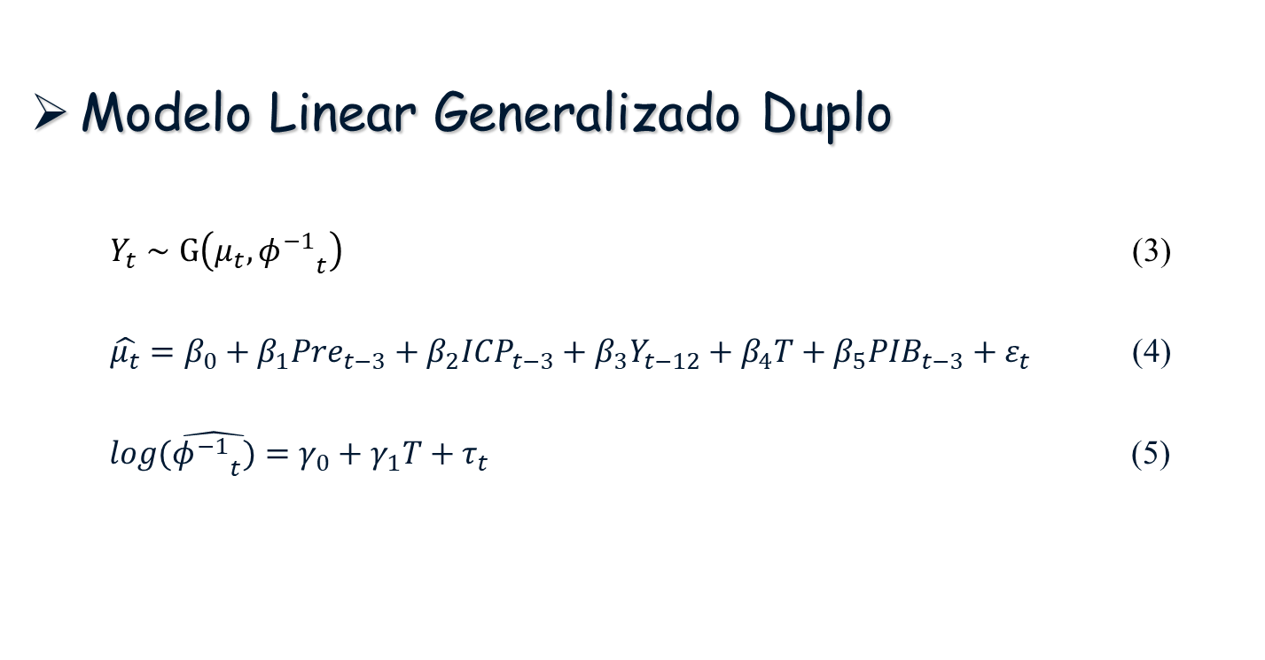
Material e Métodos
Modelo Linear Generalizado Duplo
$Y_{t}∼G\left(μ_{t},{φ^{−1}}_{t}\right)$ (3)
$\hat{μ_{t}}=β_{0}+β_{1}Pre_{t−3}+β_{2}ICP_{t−3}+β_{3}Y_{t−12}+β_{4}T+β_{5}{PIB}_{t−3}+ε_{t}$ (4)
$log(\hat{{φ^{−1}}_{t})}=γ_{0}+γ_{1}T+τ_{t}$ (5)

Slide 8
Resultados e Discussão
Decomposição por regressão polinomial local robusta (Loess).

Slide 9
Resultados e Discussão
Modelo final e Cross-validation para o ano de 2021
DATA | Volume previsto (Milhões de litros) | Volume real (Milhões de litro) | Erro percentual
jan/21 | 2.361.986 | 2.348.087 | -0,59%
fev/21 | 2.103.644 | 2.050.830 | -2,58%
mar/21 | 2.115.607 | 2.176.123 | 2,78%
abr/21 | 1.974.814 | 1.945.779 | -1,49%
mai/21 | 1.924.444 | 1.960.000 | 1,81%
jun/21 | 1.896.628 | 1.932.339 | 1,85%
jul/21 | 2.090.852 | 2.039.552 | -2,52%
ago/21 | 2.111.668 | 2.087.985 | -1,13%
set/21 | 2.089.068 | 2.078.884 | -0,49%
out/21 | 2.123.517 | 2.130.461 | 0,33%
nov/21 | 2.102.831 | 2.135.312 | 1,52%
dez/21 | 2.194.446 | 2.193.986 | -0,02%

Slide 10
Resultados e Discussão
Modelo final e previsões para 2022
DATA | Volume previsto (Milhões de litros) | Volume real (Milhões de litro) | Erro percentual
jan/22 | 2.156.735 | 2.075.711 | -3,90%
fev/22 | 1.891.149 | 1.868.943 | -1,19%
mar/22 | 1.977.000 | 1.939.145 | -1,95%
abr/22 | 1.767.885 | - | -
mai/22 | 1.773.578 | - | -
jun/22 | 1.736.690 | - | -
jul/22 | 1.834.905 | - | -
ago/22 | 1.903.695 | - | -
set/22 | 1.948.383 | - | -
out/22 | 2.068.177 | - | -
nov/22 | 2.124.400 | - | -
dez/22 | 2.181.023 | - | -

Slide 11
Conclusões
Foi possível estabelecer um modelo capaz de realizar previsões assertivas do volume de leite adquirido pela indústria.
erro percentual médio foi de -0,04%
erro absoluto percentual médio de 1,43%
Levar em consideração a mudança da dinâmica da sazonalidade da produção de leite levou a uma melhoria significativa do modelo.
Inclusão de variáveis climáticas podem auxiliar nas previsões e devem ser consideradas em estudos futuros

Slide 12
Demais Atividades Realizadas
Modelagem da série temporal de preços pagos ao produtor.
Estudo da série de importação de laticínios.
Atualização do portal Web do Centro de Inteligência do Leite (CILeite).

Slide 13
Publicações
Devido a sofisticação do tópico, publicações ainda não foram feitas, mas estão em processo de elaboração.
Concretização de um produto final, que realiza previsões de maneira automática.

